Slide 1
CEIA - FIUBA
Visión por Computadora 2
Melanoma Vision: clasificación y segmentación de lesiones cutáneas
Prototipo académico con modelos pre entrenados y auditoría de similitud entre particiones. Sin validación clínica.
PROYECTO
MODELOS EVALUADOS
Clasificación y segmentación
EfficientNet-B0 / ResNet-18
U-Net con encoder ResNet-18
Notes:
Fuente: repositorio FedeTombe/Melanoma-Vision--CEIA-FIUBA-, notebooks/VpCII_TP_Final_C.ipynb (código y salidas de la corrida), README.md y paper/VPCII_TpFinal.tex. Comparación realizada con la versión disponible el 11 de octubre de 2026. Las cifras se redondean como en el informe. VN: verdadero negativo; FP: falso positivo; FN: falso negativo; VP: verdadero positivo. La captura de la diapositiva 6 es ilustrativa del entorno; no sustituye el video de demostración.

Slide 2



CONTEXTO MÉDICO
Desafíos en la detección precoz del melanoma
Alta agresividad
Diagnóstico precoz
Apoyo clínico
Mayor tasa de mortalidad en cáncer de piel.
Factor determinante para la supervivencia del paciente.
Exploración académica de apoyo a la priorización de casos. Sin validación clínica.
02

Slide 3
METODOLOGÍA
Datos, entrenamiento y evaluación
Datos y auditoría
Clasificación
Segmentación
13.879 imágenes de clasificación. SHA-256: 0 coincidencias exactas. dHash: 6.344 pares candidatos; 732 grupos; 1.209 imágenes reasignadas.
Entrada 224 × 224 y normalización ImageNet. Aumentos solo en entrenamiento. 8 épocas con base congelada y 6 de ajuste completo. Modelo por AUC de validación.
ISIC 2018: 2.594 pares imagen–máscara. U-Net con encoder ResNet-18. Entrada 256 × 256, partición 80/10/10 y 12 épocas. Selección por Dice de validación.
Clasificación: umbral fijado en validación para sensibilidad ≥ 0,90. Las tareas se evalúan por separado.
03
Notes:
Fuente: repositorio FedeTombe/Melanoma-Vision--CEIA-FIUBA-, notebooks/VpCII_TP_Final_C.ipynb (código y salidas de la corrida), README.md y paper/VPCII_TpFinal.tex. Comparación realizada con la versión disponible el 11 de octubre de 2026. Las cifras se redondean como en el informe. VN: verdadero negativo; FP: falso positivo; FN: falso negativo; VP: verdadero positivo. La captura de la diapositiva 6 es ilustrativa del entorno; no sustituye el video de demostración.

Slide 4
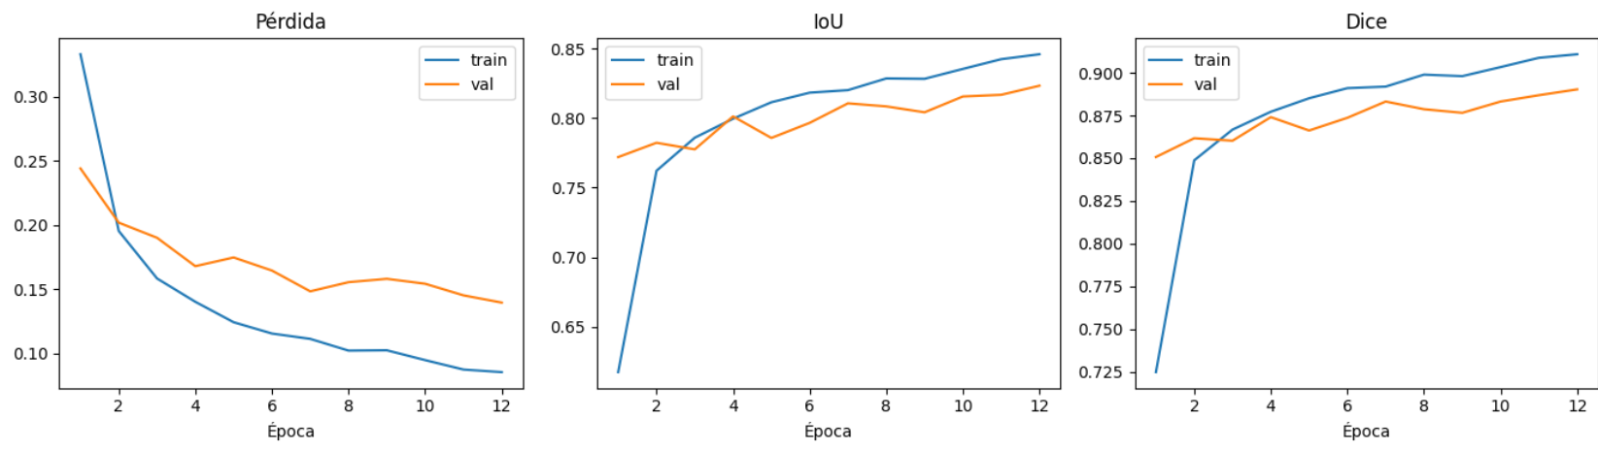
ENTRENAMIENTO DE SEGMENTACIÓN
U-Net: evolución durante 12 épocas
Selección por Dice de validación
Alcance de las curvas
Mayor Dice en la época 12: 0,890. IoU de validación: 0,823. Se conserva ese checkpoint.
La validación sigue mejorando al final y la pérdida fluctúa. El presupuesto fue de 12 épocas; ampliar el entrenamiento requiere nueva evaluación.
04
Notes:
Fuente: repositorio FedeTombe/Melanoma-Vision--CEIA-FIUBA-, notebooks/VpCII_TP_Final_C.ipynb (código y salidas de la corrida), README.md y paper/VPCII_TpFinal.tex. Comparación realizada con la versión disponible el 11 de octubre de 2026. Las cifras se redondean como en el informe. VN: verdadero negativo; FP: falso positivo; FN: falso negativo; VP: verdadero positivo. La captura de la diapositiva 6 es ilustrativa del entorno; no sustituye el video de demostración.

Slide 5
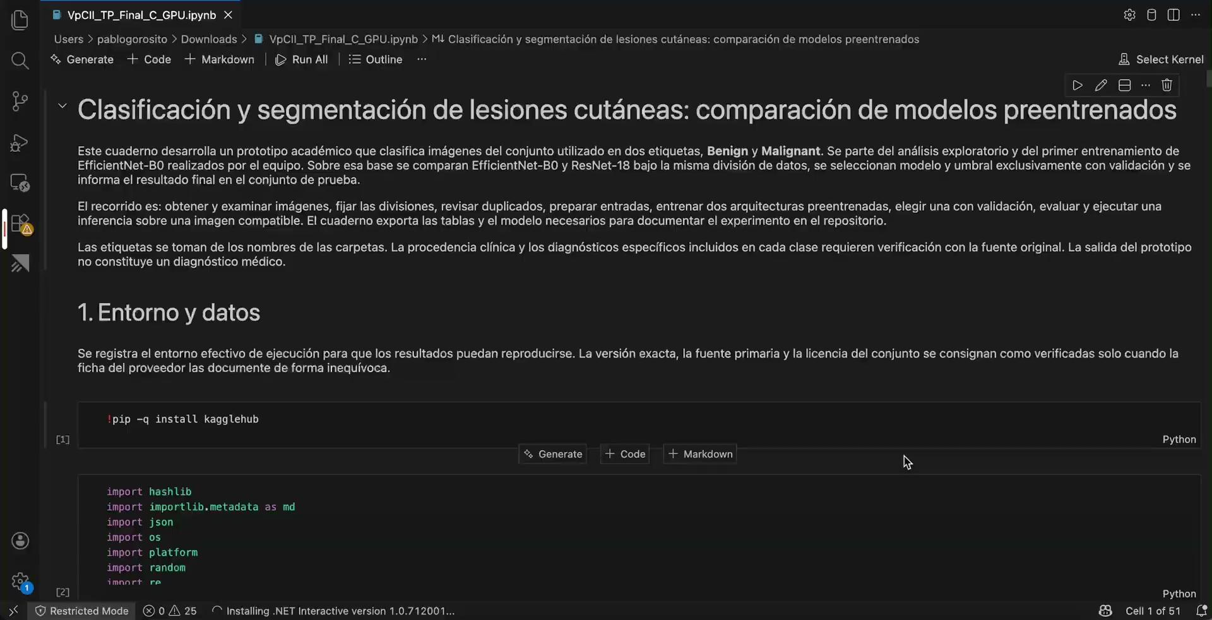
DEMOSTRACIÓN PRÁCTICA
Ejecución del notebook en entorno interactivo
06
Notes:
Fuente: repositorio FedeTombe/Melanoma-Vision--CEIA-FIUBA-, notebooks/VpCII_TP_Final_C.ipynb (código y salidas de la corrida), README.md y paper/VPCII_TpFinal.tex. Comparación realizada con la versión disponible el 11 de octubre de 2026. Las cifras se redondean como en el informe. VN: verdadero negativo; FP: falso positivo; FN: falso negativo; VP: verdadero positivo. La captura de la diapositiva 6 es ilustrativa del entorno; no sustituye el video de demostración.

Slide 6
CLASIFICACIÓN
Comparativa en validación y prueba final
Modelo | AUC: cabeza | AUC: ajuste | Parámetros (M) | Latencia (ms)
EfficientNet-B0 | 0,944 | 0,941 | 4,01 | 7,5
ResNet-18 (elegido) | 0,937 | 0,957 | 11,18 | 3,7
ResNet-18: mayor AUC de validación (0,957)
Prueba reasignada (n = 1.152), umbral 0,576: AUC 0,977; sensibilidad 92,7 %; especificidad 91,4 %; F1 0,887.
Matriz de confusión: 689 VN, 65 FP, 29 FN y 369 VP. Latencia con lote de una imagen en GPU de Colab.
05
Notes:
Fuente: repositorio FedeTombe/Melanoma-Vision--CEIA-FIUBA-, notebooks/VpCII_TP_Final_C.ipynb (código y salidas de la corrida), README.md y paper/VPCII_TpFinal.tex. Comparación realizada con la versión disponible el 11 de octubre de 2026. Las cifras se redondean como en el informe. VN: verdadero negativo; FP: falso positivo; FN: falso negativo; VP: verdadero positivo. La captura de la diapositiva 6 es ilustrativa del entorno; no sustituye el video de demostración.

Slide 7
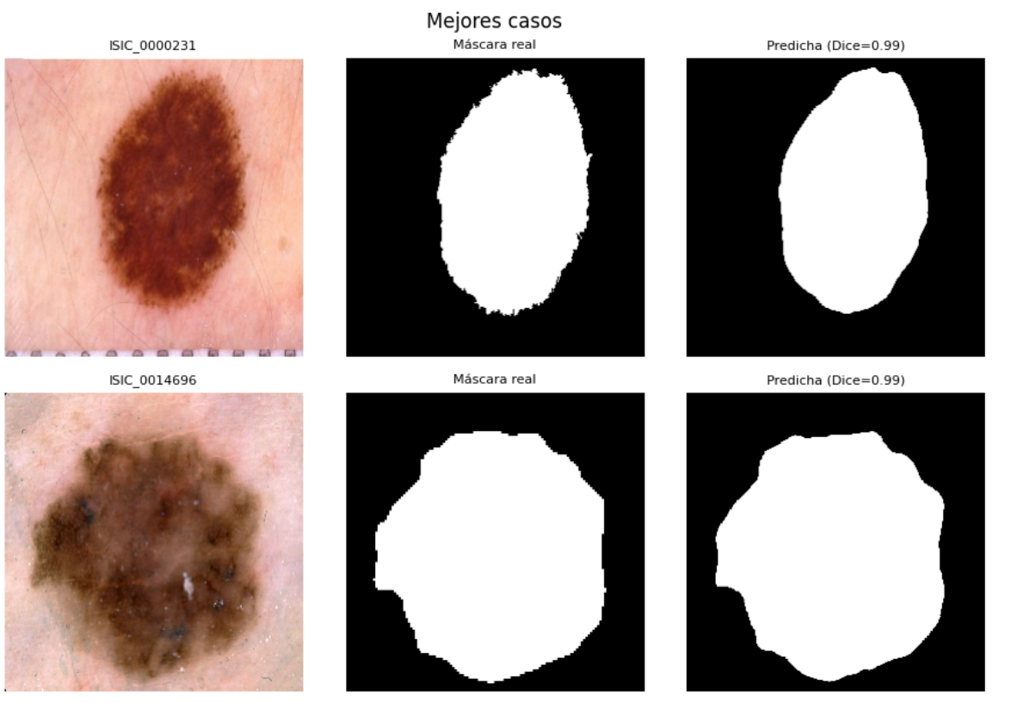
RESULTADOS Y LIMITACIONES
Segmentación y alcance del prototipo
Limitaciones documentadas
La revisión de similitudes es parcial. El agrupamiento puede encadenar imágenes diferentes. Sin identificadores de paciente o lesión.
Parte de la prueba de clasificación se consultó durante el desarrollo. Clasificación y segmentación usan conjuntos distintos y no forman un flujo integrado evaluado.
Dice 0,883 · IoU 0,813
Prueba: 260 imágenes. IC 95 % Dice: 0,863–0,899. Latencia: 9,0 ms/imagen. Diez casos con Dice < 0,5 (3,8 %).
Uso académico, sin validación clínica. Integración y evaluación externa: trabajo futuro.
07
Notes:
Fuente: repositorio FedeTombe/Melanoma-Vision--CEIA-FIUBA-, notebooks/VpCII_TP_Final_C.ipynb (código y salidas de la corrida), README.md y paper/VPCII_TpFinal.tex. Comparación realizada con la versión disponible el 11 de octubre de 2026. Las cifras se redondean como en el informe. VN: verdadero negativo; FP: falso positivo; FN: falso negativo; VP: verdadero positivo. La captura de la diapositiva 6 es ilustrativa del entorno; no sustituye el video de demostración.

Slide 8
¿Preguntas o Comentarios?
Muchas gracias por su atención.
Repositorio disponible en GitHub: FedeTombe/Melanoma-Vision--CEIA-FIUBA-
Notes:
Fuente: repositorio FedeTombe/Melanoma-Vision--CEIA-FIUBA-, notebooks/VpCII_TP_Final_C.ipynb (código y salidas de la corrida), README.md y paper/VPCII_TpFinal.tex. Comparación realizada con la versión disponible el 11 de octubre de 2026. Las cifras se redondean como en el informe. VN: verdadero negativo; FP: falso positivo; FN: falso negativo; VP: verdadero positivo. La captura de la diapositiva 6 es ilustrativa del entorno; no sustituye el video de demostración.

